Slide 1
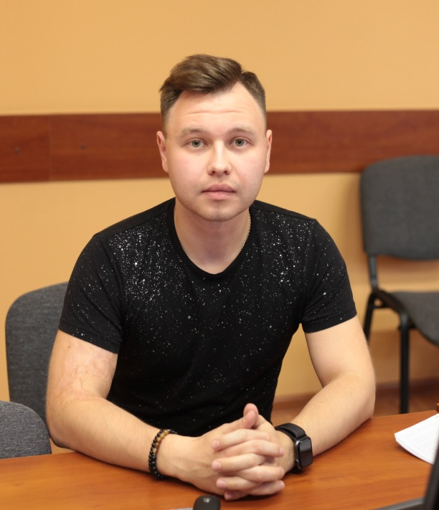
ФЕДЕРАЛЬНОЕ ГОСУДАРСТВЕННОЕ БЮДЖЕТНОЕ УЧРЕЖДЕНИЕ НАУКИ
«ВОЛОГОДСКИЙ НАУЧНЫЙ ЦЕНТР РОССИЙСКОЙ АКАДЕМИИ НАУК»
ФОТО
Портфолио аспиранта
Ф.И.О. Волков Анатолий Анатольевич
Срок обучения: 2019-2020 гг.
Форма обучения: очная
Направление подготовки: 38.06.01 Экономика
Профиль подготовки: 08.00.10 Финансы, денежное обращение и кредит

Slide 2
ФЕДЕРАЛЬНОЕ ГОСУДАРСТВЕННОЕ БЮДЖЕТНОЕ УЧРЕЖДЕНИЕ НАУКИ
«ВОЛОГОДСКИЙ НАУЧНЫЙ ЦЕНТР РОССИЙСКОЙ АКАДЕМИИ НАУК»
1. ТЕМА ДИССЕРТАЦИОННОГО ИССЛЕДОВАНИЯ:
Научный руководитель
Развитие ипотечного жилищного кредитования в регионе
ФОТО
Ученая степень, ученое звание, должность, Ф.И.О.
ТЕМА ДИССЕРТАЦИОННОГО ИССЛЕДОВАНИЯ УТВЕРЖДЕНА УЧЕНЫМ СОВЕТОМ ВолНЦ РАН ПРОТОКОЛ № 11-19 от 27 ноября 2019 г.

Slide 3
ФЕДЕРАЛЬНОЕ ГОСУДАРСТВЕННОЕ БЮДЖЕТНОЕ УЧРЕЖДЕНИЕ НАУКИ
«ВОЛОГОДСКИЙ НАУЧНЫЙ ЦЕНТР РОССИЙСКОЙ АКАДЕМИИ НАУК»
2. ВЫПОЛНЕНИЕ УЧЕБНОГО ПЛАНА
2.1. Сдача экзаменов и зачетов
№ п/п | Наименование дисциплины | Оценка
1. | Методология научных исследований | Хорошо
2. | Экономическая теория | Зачтено
3. | Научно исследовательская деятельность | Зачтено

Slide 4
ФЕДЕРАЛЬНОЕ ГОСУДАРСТВЕННОЕ БЮДЖЕТНОЕ УЧРЕЖДЕНИЕ НАУКИ
«ВОЛОГОДСКИЙ НАУЧНЫЙ ЦЕНТР РОССИЙСКОЙ АКАДЕМИИ НАУК»
3. Сдача кандидатских экзаменов
№ п/п | Экзамен | Оценка
1. | История и философия науки | Хорошо
2. | Иностранный язык | Отлично

Slide 5
ФЕДЕРАЛЬНОЕ ГОСУДАРСТВЕННОЕ БЮДЖЕТНОЕ УЧРЕЖДЕНИЕ НАУКИ
«ВОЛОГОДСКИЙ НАУЧНЫЙ ЦЕНТР РОССИЙСКОЙ АКАДЕМИИ НАУК»
4. ПУБЛИКАЦИИ В НАУЧНЫХ ИЗДАНИЯ Web of Science, Scopus
№ п/п | Название работы | Выходные данные | Соавторы
1.

Slide 6
ФЕДЕРАЛЬНОЕ ГОСУДАРСТВЕННОЕ БЮДЖЕТНОЕ УЧРЕЖДЕНИЕ НАУКИ
«ВОЛОГОДСКИЙ НАУЧНЫЙ ЦЕНТР РОССИЙСКОЙ АКАДЕМИИ НАУК»
5. ПУБЛИКАЦИИ В НАУЧНЫХ ИЗДАНИЯ, ВХОДЯЩИХ В ПЕРЕЧЕНЬ ВАК, МОНОГРАФИИ
№ п/п | Название работы | Выходные данные | Соавторы
1. | Ипотечное кредитование: сущность, функции и классификация | Волков А.А., Ипотечное кредитование: сущность, функции и классификация // Вестник Академии Знаний. 2020. №38 (3). С. 324-333.

Slide 7
ФЕДЕРАЛЬНОЕ ГОСУДАРСТВЕННОЕ БЮДЖЕТНОЕ УЧРЕЖДЕНИЕ НАУКИ
«ВОЛОГОДСКИЙ НАУЧНЫЙ ЦЕНТР РОССИЙСКОЙ АКАДЕМИИ НАУК»
6. ДРУГИЕ ПУБЛИКАЦИИ (статьи РИНЦ, тезисы и др.)
№ п/п | Наименование работы | Выходные данные | Соавторы
1. | Тенденции развития ипотечного кредитования в РФ | Волков А.А., Тенденции развития ипотечного кредитования в РФ // Вестник Владимирского государственного университета имени Александра Григорьевича и Николая Григорьевича Столетовых. Серия: Экономические науки. 2019. №4 (22). С. 27-39.
2. | Современные проблемы развития рынка ипотечного жилищного кредитования в РФ | Волков А.А., Современные проблемы развития рынка ипотечного жилищного кредитования в РФ // Экономический журнал. 2020 № 1 (57). С. 49-60.
3. | Проблемы развития рынка ипотечного кредитования в Российской Федерации | Волков А.А. Проблемы развития рынка ипотечного кредитования в Российской Федерации // Молодые ученые – экономике региона: мат-лы XIX Всерос. науч.-практ. конф. с междунар. участием, г. Вологда, 13 декабря 2019 г. – Вологда : ФГБУН ВолНЦ РАН, 2020. – 364 с. РИНЦ (сборник конференции).

Slide 8
ФЕДЕРАЛЬНОЕ ГОСУДАРСТВЕННОЕ БЮДЖЕТНОЕ УЧРЕЖДЕНИЕ НАУКИ
«ВОЛОГОДСКИЙ НАУЧНЫЙ ЦЕНТР РОССИЙСКОЙ АКАДЕМИИ НАУК»
7. УЧАСТИЕ В КОНФЕРЕНЦИЯХ, семинарах
№ п/п | Название, статус | Тема доклада | Форма участия
1. | XIX Всероссийская научно-практическая конференция с международным участием Молодые ученые – экономике региона 2019 | Проблемы развития рынка ипотечного кредитования в Российской Федерации | Очно
2. | Семинар | Семинар-обсуждение статьи востоковеда, профессора Российского университета дружбы народов Юрия Тавровского «Китай: стратегия процветания» | Очно
3. | Семинар | Семинар-обсуждение статьи российского ученого и писателя, кандидата исторических наук Ольги четвериковой: «Путь к цифровому слабоумию» | Очно
4. | Семинар | Ипотечное кредитование в России: сущность и тенденции | Очно
5. | Семинар | Факторы, оказывающие влияние на рынок ипотечного жилищного кредитования (на примере Вологодской области) | Очно

Slide 9
ФЕДЕРАЛЬНОЕ ГОСУДАРСТВЕННОЕ БЮДЖЕТНОЕ УЧРЕЖДЕНИЕ НАУКИ
«ВОЛОГОДСКИЙ НАУЧНЫЙ ЦЕНТР РОССИЙСКОЙ АКАДЕМИИ НАУК»
8. УЧАСТИЕ в грантах, конкурсах, ОЛИМПИАДАХ
№ п/п | Название | Тема | Форма участия
1.
2.

Slide 10
ФЕДЕРАЛЬНОЕ ГОСУДАРСТВЕННОЕ БЮДЖЕТНОЕ УЧРЕЖДЕНИЕ НАУКИ
«ВОЛОГОДСКИЙ НАУЧНЫЙ ЦЕНТР РОССИЙСКОЙ АКАДЕМИИ НАУК»
9. УЧАСТИЕ в НИР ИНСТИТУТА
№ п/п | Название НИР | Форма участия
1. | Влияние бюджетно-налоговой системы на общественную эффективность государственного управления в Российской Федерации | Исполнитель

Slide 11
ФЕДЕРАЛЬНОЕ ГОСУДАРСТВЕННОЕ БЮДЖЕТНОЕ УЧРЕЖДЕНИЕ НАУКИ
«ВОЛОГОДСКИЙ НАУЧНЫЙ ЦЕНТР РОССИЙСКОЙ АКАДЕМИИ НАУК»
10. ПРЕПОДАВАТЕЛЬСКАЯ ДЕЯТЕЛЬНОСТЬ

Slide 12
ФЕДЕРАЛЬНОЕ ГОСУДАРСТВЕННОЕ БЮДЖЕТНОЕ УЧРЕЖДЕНИЕ НАУКИ
«ВОЛОГОДСКИЙ НАУЧНЫЙ ЦЕНТР РОССИЙСКОЙ АКАДЕМИИ НАУК»
11. НАУЧНЫЕ И ТВОРЧЕСКИЕ ДОСТИЖЕНИЯ

